Slide 1
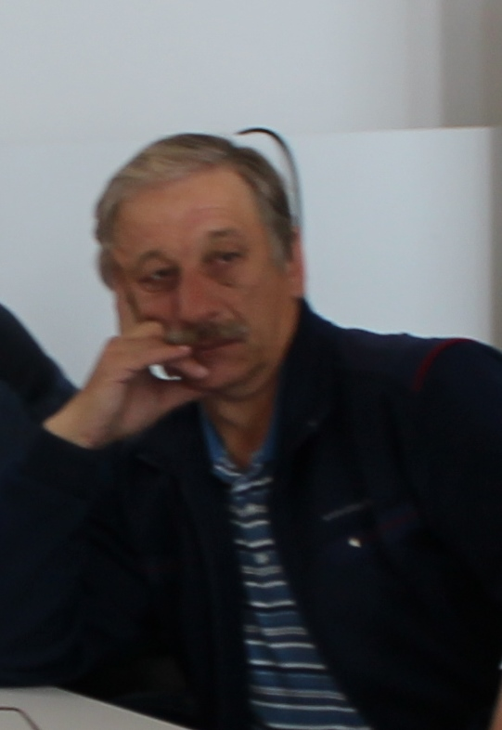
Давыдковская ОШ
П О Р Т Ф О Л И О
Колотихин Игорь Александрович
учитель технологии

Slide 2
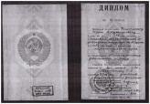
Окончил:
ГГПИ в 1982 году
Специальность:
Общетехнические дисциплины и труд

Slide 3
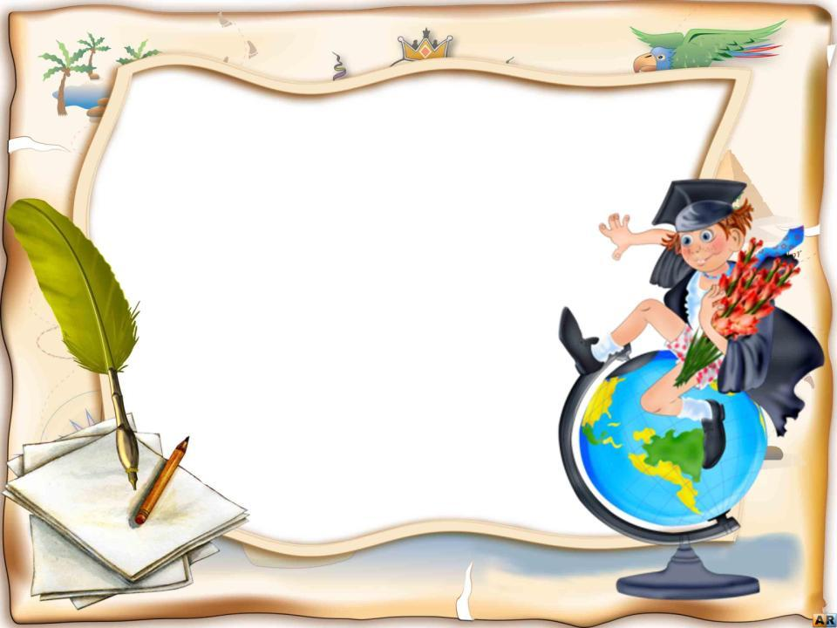
Педагогический стаж - 40 лет
1 квалификационная категория
Учитель технологии
Профессиональное кредо: «Чтобы быть хорошим преподавателем, нужно любить то, что преподаешь, и любить тех, кому преподаешь»
Жизненное кредо: «Относись к людям так, как хочешь, чтобы они относились к тебе!»
Любимый афоризм: «Всякое настоящее образование добывается только путем самообразования»

Slide 4
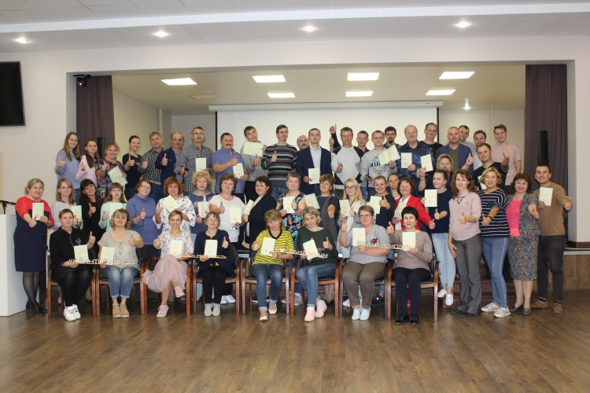
«Всякое настоящее образование добывается только путем самообразования»
Точка роста
Новые технологи и технологические решения.
Информационный ресурс для публикаций работ.
Учебные платформы.
Программирование на Питоне.
Применение знаний

Slide 5
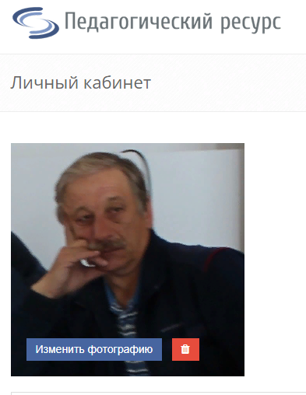
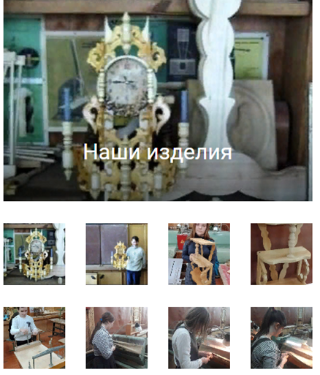
http://ujif33.obr.site
https://педагогический-ресурс.рф/id3967741
https://урок.рф/user/383545

Slide 6
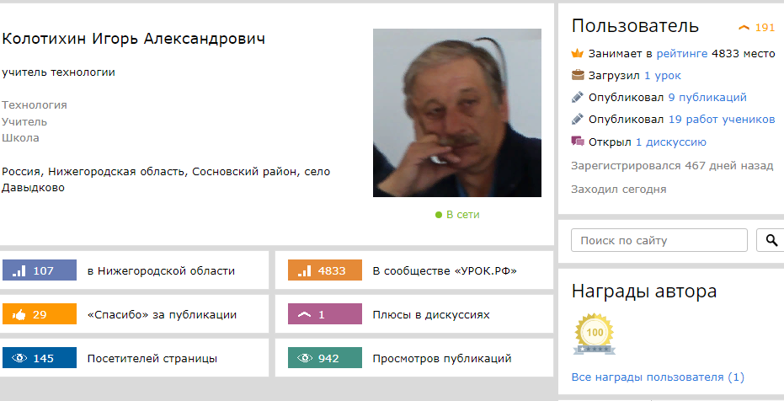
https://урок.рф/user/383545
Персональная страница
на сайте Урок. рф

Slide 7
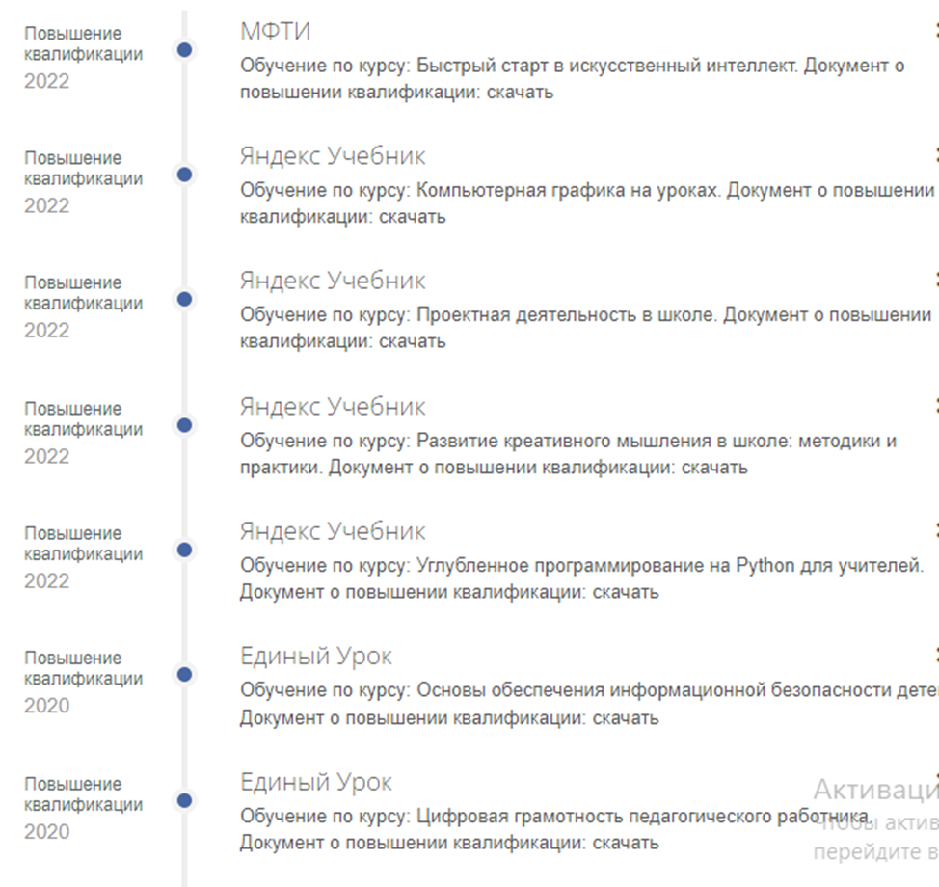

Slide 8
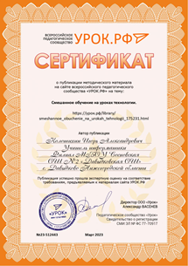
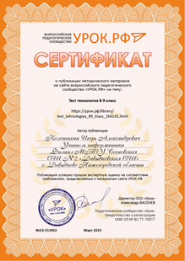
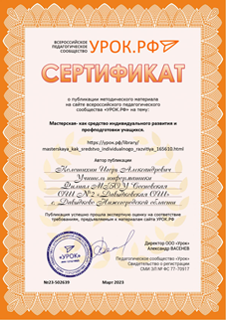
Достижения учителя

Slide 9
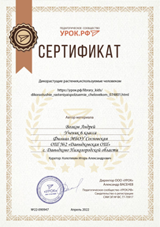
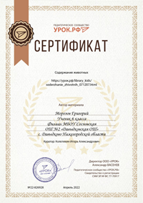
Достижения учеников

Slide 10
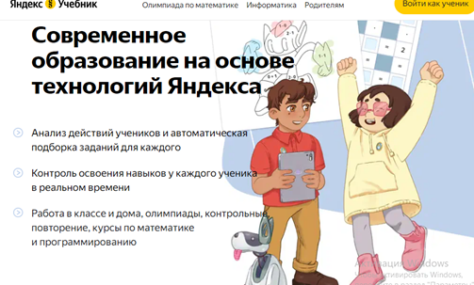
Учебные платформы.
https://educont.ru/ ЦОК Цифровой образовательный контент
https://edu.skysmart.ru образовательная платформа Скайсмарт класс
https://education.yandex.ru образовательная платформа Яндекс Класс
https://урок.рф/user/383545 урок .рф
https://resh.edu.ru Российская электронная школа
https://live.skillbox.ru образовательная платформа Skillbox
https://online.sochisirius.ru образовательная платформа Сириус
https://auth.sberclass.ru образовательная платформа Сберкласс
https://www.yaklass.ru образовательная платформа Якласс
https://mipt.ru МФТИ
https://globallab.org/ru платформа для выполнения проектов
https://uchi.ru образовательная платформа Учи.ру

Slide 11
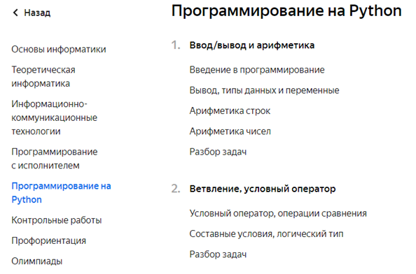
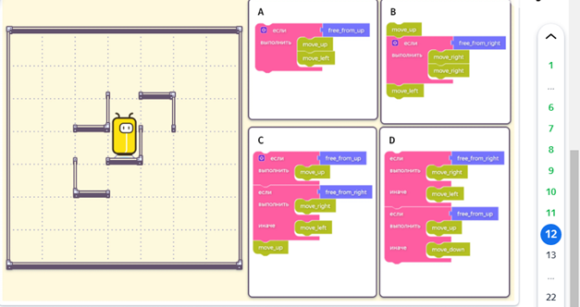
Программирование на Питоне.

Slide 12
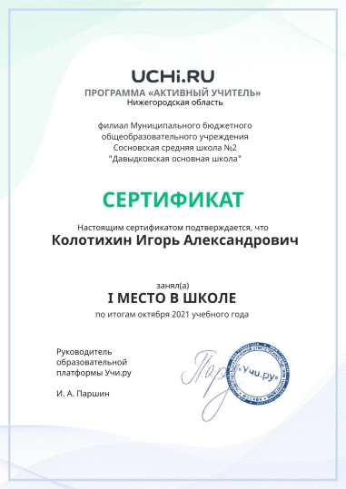
Образовательная платформа Учи.ру

Slide 13
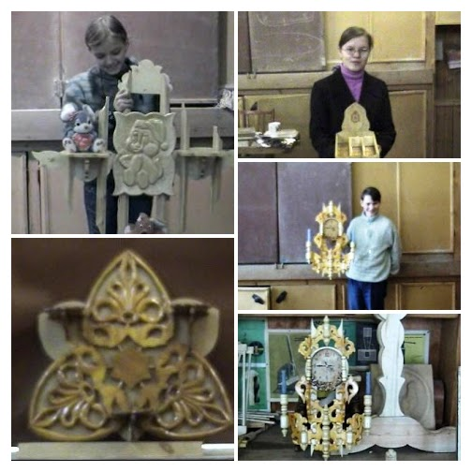
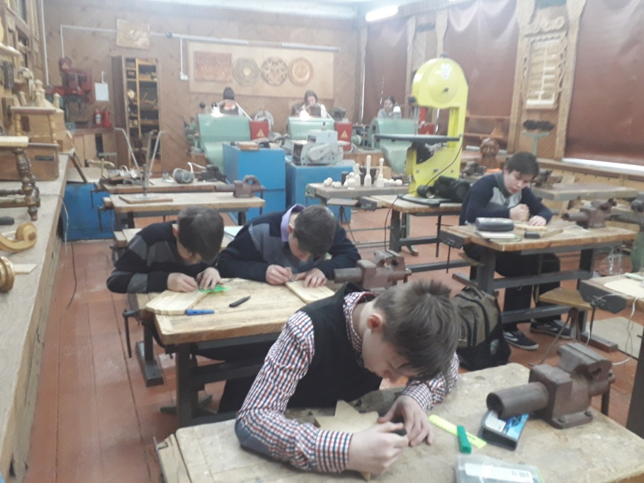
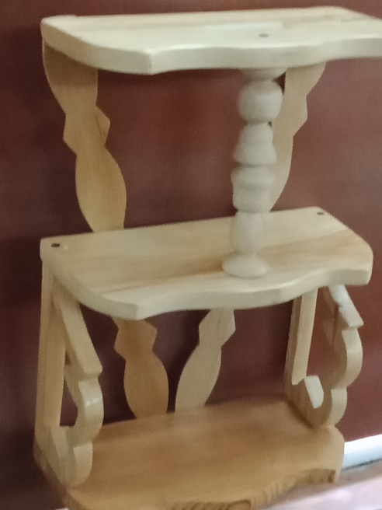
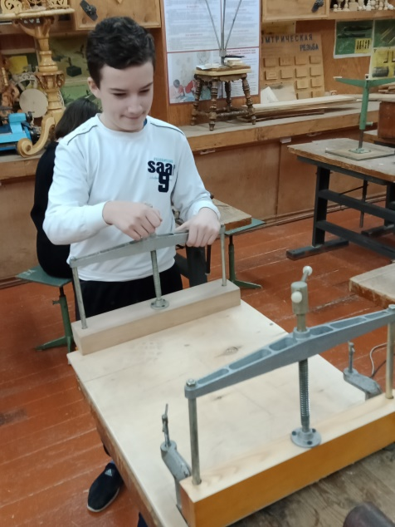
Фотогалерея

Slide 14
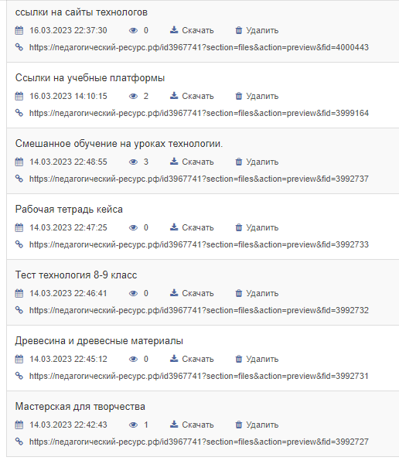
Учебные материалы

Slide 15
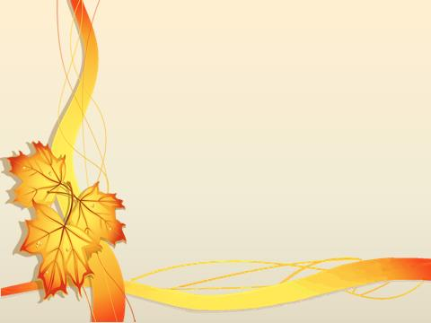
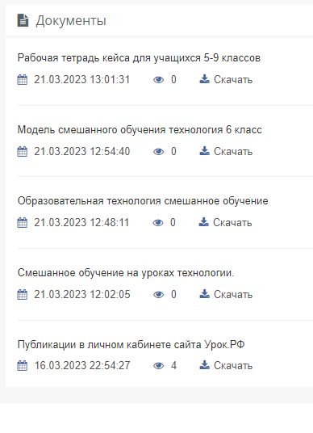
Документы и публикации

Slide 16
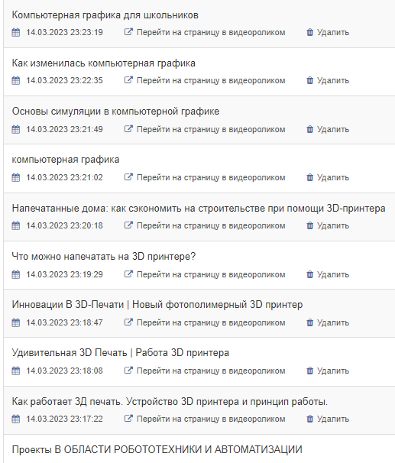
Видеоматериалы

Slide 17
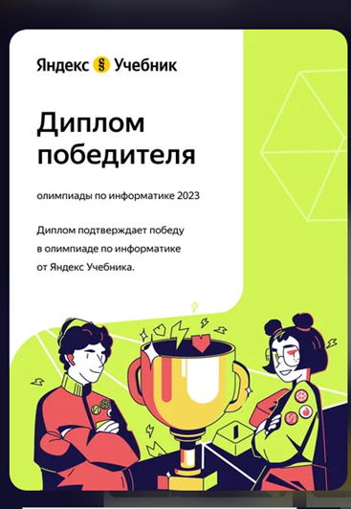
Достижения моих
обучающихся

Slide 18
Мир очень огромен. Он создаётся трудом многих людей. И мой труд – частица огромной общей работы. Я не только учитель-предметник, я открываю вместе с учениками тот мир, который ждёт их за порогом школы. Стараюсь, чтобы они ценили любовь родных, преданность друзей, красоту окружающей природы, пытаюсь предупредить их об опасностях, уберечь от возможных ошибок.
Надеюсь и верю, что они станут успешными и при этом останутся порядочными людьми.

Slide 19
Спасибо за внимание.

